Slide 1
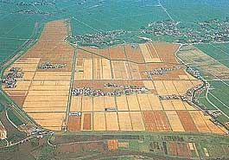

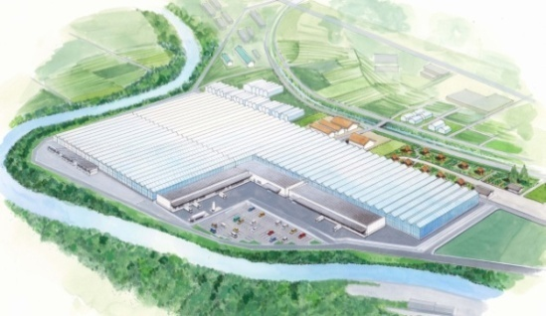


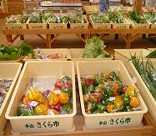
参考様式１
A町トマト生産拡大プロジェクト（農業クラスターのイメージ図）
Ａ町の農業を拓く｢トマトで ●●億円産業へ挑戦！」
トマトの生産拡大
JA出資型法人
地元生産者
新規就農者
新規参入企業
●JA出資型法人による次世代園芸団地
を中心として、生産、就農希望者へ
の研修・育成、集荷等、多岐にわた
る役割を担う。
●規模拡大によるトマトの生産拡
大を行う。新規参入企業や新規
就農者との交流により相互の技
術向上を目指す。
●産地提案型で新規就農希望者を
確保し、技術習得後に独立経営
していく。
●（株）Bフードの新規参入による
次世代型ハウスの整備。
企業の持つノウハウを活かした
雇用拡大を行う。
新規農業者の育成・研修
※写真はイメージです。
集出荷場のライン拡大
規模拡大、新規就農
次世代施設園芸団地
連携
JA●●集出荷場
研修・のれん分けハウス
●生産の拡大に伴うラインの拡大のほか、
業務加工仕向け用トマトの安定確保
●法人ハウスでの研修後
に希望者は法人よりハ
ウスを借り独立就農
できるよう支援。
規格外品の供給
連携
トマトの加工の充実
新たな担い手育成・確保
●新規就農研修生の確保による新た
な担い手の確保、研修用ハウスで
の研修後に雇用就農又は独立就農
C加工所
連携
● 規格外のトマトを活用した
加工等により、地域資源の
付加価値を高め、所得向上
や雇用創出につなげる。
企業参入㈱Ｂフード
JA出資型法人
連携
連携
地域の農業を支える仕組み
中山間農業複合経営拠点
観光・集客アップ
直販の充実
●集落営農組織による
野菜類の生産
（加工仕向け）
●庭先集荷による直販の
充実
●作業受託による地域
営農維持
道の駅・ＪＡ●●農産物直販所との連携
地元飲食店との連携
●地元飲食店と連携し、
トマトケチャップを活用したナポリタン等の
メニューの開発、トマトイベントの実施等
● 道の駅、直販所との連携に
より地産地消の推進と流通
コストの削減や農産物の付
加価値向上により、農家所
得の確保につなげる。
道の駅
道の駅

